Slide 2
چالشهای درمانی در ترومبوز نوزادان:
دکتر عصمت دیره-فوق تخصص نوزادان
بیمارستان حضرت زینب (س)-شیراز

Slide 3
مقدمه:
بیماری ترومبوتیک در نوزادان ناشایع است.
این بیماری میتواند موربیدیتی جدی بدهد.
این بیماری در نوزاد ترم وپره ترم رخ میدهد ونوزاد دختر وپسر را به یک اندازه درگیر میکند.
درمان ترومبوزیس /به جزموارد درگیری CNSدر در اینجا گفته میشود.

Slide 4
نگاه کلی:
نوزادان به دلیل مشخصات منحصر به فردی که در سیستم کواگولاسیون وفیبرینولیتیک دارند در ریسک ترومبوزیس قراردارند.
وجود یک کاتتر داخل عروقی تنها ومهم ترین فاکتور خطر برای ترومبوز نوزادی است .وبا قسمت اعظم حوادث ترومبوتیک همراهی دارد.

Slide 5
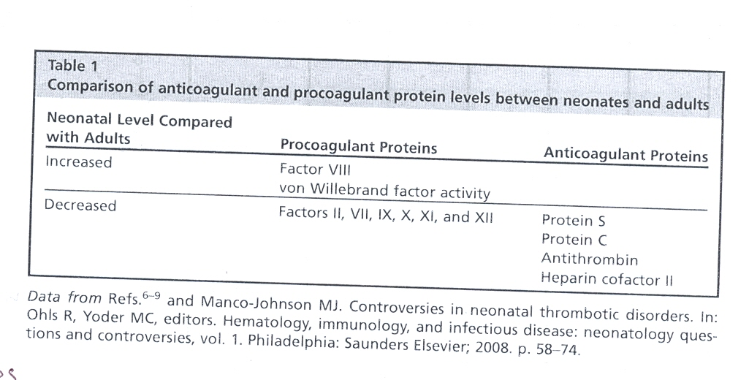
محل اسلاید

Slide 6
ادامه:
ازآنجایی که این فاکتورهای خطر معمولا گذرا هستند لذا خطر عود این مسئله پایین است.
پس هدف اولیه درمان در این گروه سنی پیشگیری از انتشار بیشتر لخته است که میتواند منجر به آسیب ارگان یا اندامی شود.
بندرت یک نوزاد دارای یک وضعیت مزمنی است که او را به ترومبوزیس مستعد میکندمانند پورپورپورافولمینانس/دراین صورت پروفیلاکسی طولانی مدت مورد نیاز است.

Slide 7
درمان ترومبوز نوزادی بطور عمده منتج از اطلاعات دربالغین بدست آمده است.
اطلاعات ما درباره استراتژی های درمانی /تاثیر وsafteyعوامل درمانی در گروه نوزادان اندک است.
در ارزیابی برای یک شیرخوار باید ریسک وفوائد آن بالانس شود.

Slide 8
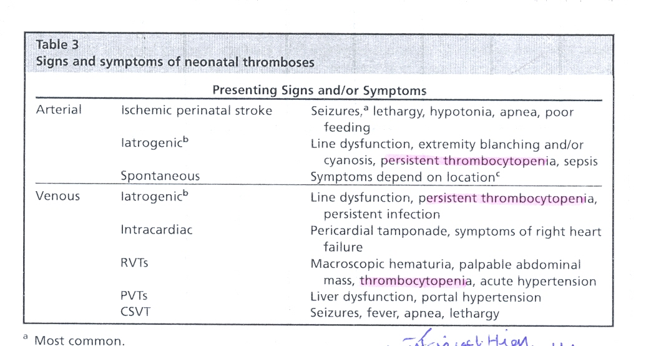

Slide 9
درمان ترومبوزهای آسیمپتوماتیک:
اقدامات حمایتی وپایش دقیق واز نزدیک اندازه لخته را پیشنهاد میکنیم.
با این روش از ایجاد خونریزی ناشی از درمان فیبرینولیتیک یا آنتی کواگولان پرهیز کرده ایم.
اگر ترومبوز باکاتتر وریدی مرکزی یا کاتتر آمبلیکال همراهی داشته باشدباید کاتتر در آورده شود.
اگر لخته توسعه پیدا کند /درمان را توصیه میکنیم
درمان ابتدایی تجویز آنتی کواگولان است/بخصوص وقتی درآوردن کاتتر بدلیل وضعیت بالینی بیمار امکان پذیر نباشد.

Slide 10
در موارد بیماران سیمپتوماتیک:
ما پیشنهاد درمان با آنتی کواگولانها ویا فیبرینولیتیک را میدهیم.
درمان مواردو حوادث کمتر شدید نامعین است.
کاتتر مرکزی یا کاتتر ورید نافی دارای ترومبوز –اگر ممکن است- باید دراورده شود./بلافاصله یا 3-5 روزپس از درمان با آنتی کواگولانها
هرچند از نظر تئوریک ریسک آمبولی با برداشتن بلافاصله کاتتر همراه است.اما براساس شواهدوقوع این مسئله ناشایع است.

Slide 11
ادامه:
اگر کاتتر سنترال حین درمان آنتی کواگولان درمحل بماند پس از اتمام درمان پیشنهاد درمان پروفیلاکتیک با هپارین LMW میدهیم تا وقتی که کاتتر در آورده شود.
کاتترهای محیطی دارای ترومبوزیس باید سریعا درآورده شوند.
اگر ترومبوزیس سیمپتوماتیک باشددرمان با آنتی کواگولانها را شروع میکنیم.
مدت درمان اپتیمال نامعین است بطور کلی طول مدت درمان با آنتی کواگولانها از 6هفته تا 3ماه است.

Slide 12
درزمانی که درمان آنتی کواگولان و ترومبولیتیک انجام میشود باید از انحام اعمالی مثل تزریق عضلانی ونمونه گیری شریانی پرهیز کنیم.
دستکاری فیزیکی نوزادرا محدود کنیم
از تجویز ایندومتاسین یا سایر داروهای ضدپلاکت پرهیز کنیم.
وضعیت بالینی نوزاد بدقت مانیتور شود ومراقب بروز علائم خونریزی /بخصوص خونریزی داخلی و اینترکرانیال باشیم.

Slide 13
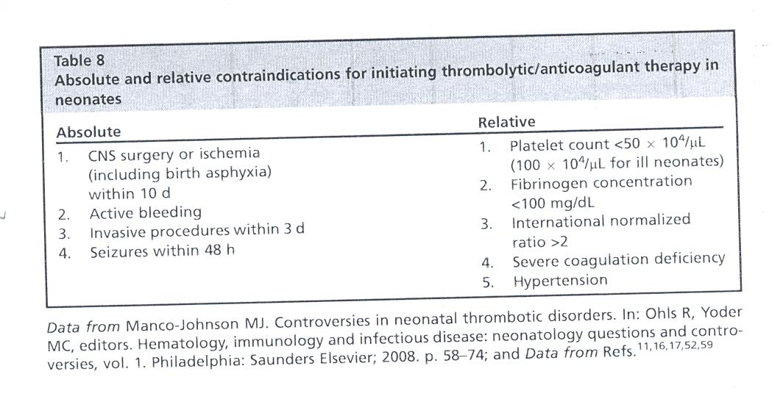

Slide 14
در زمان انجام آنتی کواگولان باید پلاکتها را بالای 50000 وسطح فیبرینوژن را بالای 1gr/dlنگه داشت.
ترومبوزهای کوچک شریانی/وریدی بدون علامت که انسداد ایجادنکرده اند وناشی از کاتترها هستند اغلب بابرداشتن کاتتر واقدامات حمایتی به تنهایی کنترل میشوند.
ترومبوزهای بزرگ شریانی /وریدی یا مسدود کننده را میتوان با هپارین unfractionate یا هپارین -molecular weight heparin Low-LMWH-درمان کرد.
درموارد ترومبوسهای Massiveشریانی یا وریدی که اختلال قابل توجه در علائم بالینی ایجاد میکند درمان با ترومبولیزیس لوکال یا سیستمیک انجام میپذیرد.

Slide 15
کنتراندیکاسیون های آنتی کواگولیشن :
موارد ممنوعیت مطلق:جراحی ناحیه CNS یا ایسکمی طی 10 روز گذشته
Procedureهای تهاجمی طی 3روز گذشته
تشنج طی 48 ساعت گذشته
و خونریزی فعال

Slide 16
ملاحظات عمومی:
کنتراندیکاسیون نسبی درمان با آنتی کواگولانها:
پلاکت کمتر از 50000یا کمتراز 100000در نوزاد بدحال
سطح فیبرینوژن کمتر از100mg/dl
INR>2
Severe coagulopathy
hypertension

Slide 17
درمان با آنتی کواگولانها:
درمان ترجیحی در نوزادان هپارین با وزن مولکولی پایین-LMWH-وهپارین unfractionated-UFH-است.
در اکثر موارد ما LMWH را ترجیح میدهیم:1-پاسخ فارماکوکینتیک قابل انتظارتری میدهد.
2-نیاز کمتری به مانیتورینگ آزمایشگاهی وتنظیم دوز دارد.
3-زیر پوستی تزریق میشود.
4-احتمالا ریسک کمتری از نظر ترومبوسیتوپنی وابسته به ایمنی واستئوپروزیس دارد.

Slide 18
فواید دیگر LMWH:
1-وقتی ازطریق زیرجلد داده میشودbioavailabilityبیشتری دارد.
2-مدت اثر ضدانعقادی بیشتری دارد.
3- کلیرانس آن وابسته به دوز نیست.درنتیجه پاسخ دهی بیشتری داریم.
4- میتوان آن را زیر جلدی تزریق کرد واین امکان استفاده از آن را در موارد بیماران بدحال بیشتر میکند.
5-کاهش ریسک خونریزی در دوزهای توصیه شده درمانی دارد.(احتمالی است.)

Slide 19
انواع LMWH
1-Enoxaparin
2-Dalteparin
3-Ardeparin
Tinzaparin
Choice درمان آنتی کواگولیشن در نوزادان Enoxaparinاست هم از نظر Safetyوهم از نظر efficacy

Slide 20
Enoxaparin:
در موارد درمانی دوز دارو در نوزادان ترمmg/kg/dose 1/7است ودر نوزادان نارس mg/kg/dose 2است.این مقادیر دوبار در روز تجویز میشود.
دوز تراپوتیک دارو براساس سطح آنتی فاکتور Xaتنظیم وتیتر میشود.
سطح هدف آنتی فاکتور Xaبرای درمان اکثر حوادث ترومبو آمبولیک 0.5-1u/ml است که 4-6 ساعت پس از تزریق زیر جلدی اندازه گیری میشود

Slide 21
ادامه:
سطح هدف در موارد پروفیلاکسی0.1-0.4 است.
وقتی به سطح تراپوتیک برای 24-48 ساعت رسیدیم/سطح دارو را حداقل هفته ای یکبار درکنار CBC-برای وقوع ترومبوسیتوپنی –چک میکنیم.
در موارد پروفیلاکسی –بیمارانی که در ریسک بالای حوادث ترومبوآمبولیک هسنتد-انوکساپارین با دوز 0.75mg/kg/dose شروع میشود.
استفاده از tinzaparinوdalteparin در نوزادان توصیه نمیشودزیرا مطالعات محدودی داریم.

Slide 22
اگر بدنبال درمان خونریزی رخ داد:
قطع تزریق زیرجلدی انوکساپارین معمولاکافی است.
اگر به Reversal rapid نیاز باشد میتوان پروتامین سولفات تجویز کرد-3-4 ساعت پس از تجویزانوکساپارین-
1میلی گرم پروتامین به ازای 1mg آنتی کواگولان در آخرین دوز داده میشود.
پروتامین ممک است تمام اثرات آنتی کواگولان راخنثی نکند.
اگر LMWH طی 4 ساعت گذشته تجویز شده دوز حداکثر پروتامین mg/100ULMWH1باSlowe IV pushداده میشود.

Slide 23
دوره درمان با آنتی کواگولانها:
مدت اپتیمال درمان شناخته شده نیست.دوره درمانی معمولا 6هفته تا 3 ماه است.
ترومبوز با سونوگرافی مانیتور میشود.
تا زمانی که لخته ازبین برود وبیمار آسیمپتوماتیک شود درمان ادامه می یابد.
اگر ترومبوز در کاتترهای مرکزی است /قبل از اتمام درمان باید کاتتر در آورده شود
اگر لخته ازبین نرفت /درمان به مدت 3 ماه باید ادامه یابد وپس از آن درمان با آنتی کواگولان قطع شود.

Slide 24
Unfractionated Heparin:
یک مهار کننده غیر مستقیم ترومبین است که با آنتی ترومبین (قبلا بهATIIIمیشناختند) یک کمپلکس تشکیل میدهد UFHیک غیرفعال کننده سریع الاثر ترومبین/فاکتور 10فعال وبه میزان کمتر فاکتورهای 12 /11/9 و7 میباشد.
مزیت UFH/برگشت پذیری سریع وقیمت پایین تر آن است.
نکته منفی آن پاسخ فارموکوکینتیک غیرقابل پیش بینی است که مانیتورینگ مکرر آن را ضروری میسازد.

Slide 25
ادامه UFH:
UFHرا باید از طریق یک رگ جداگانه ومخصوص خودش داد وداروی دیگری نبایداز این طریق داده شود.
قبل از شروع درمان با این نوع هپارین یک CBC/PT,PTTپایه باید داشته باشیم وبطور سریال طی درمان مقادیر مربوطه پایش شود.
ترومبوسیتوپنی ناشی از هپارین ثانویه به آنتی بادیهای ضد پلاکتی در نوزادان نادر است.
تنظیم اینفیوژن UFHبراساس پاسخ بالینی/ارزیابی سریال ترومبوز با سونو و مانیتورینگ پارامترهای آزمایشگاهی است.

Slide 26
دوز و پایش هپارین :
براساس یک مطالعه Prospective Cohort /که طی آن از UFHبرروی 65 کودک دچار ترومبوزاستفاده شده/ بدست آمده است . 13 نفر نوزاد و2 تا نیز زیر 1 سال سن داشتند.
هپارین را از طریق ورید با دوز Loading 75-100u/kg ودرمان نگه دارنده 28u/kg دادند
اگر ریسک های خونریزی قابل توجهی وجود داشته باشد-مثل نوزادان زیر 1000گرم با Sepsisویا DIC دوز Loading یا حذف میشود یا کاهش میابد.
بعضی از پزشکان اصلا دوز Loading را حذف میکنند.وبه نوزاد نمیدهند.

Slide 27
دوز در نوزادان نارس:
در منبع دیگری دوز Loading یا Bolus هپارین در نوزادان زیر 37 هفته را کاهش داده وبه میزان 25-50 u/kg وسپس دوز اینفیوژن 15-20u/kg داده میشود.Cloherty))

Slide 28
پایش هپارین:
بدلیل متغیر بودن غلظت فاکتورهای انعقادی و طولانی بودن PTTپایه در نوزادان/ استفاده از PTT بعنوان مانیتورینگ اثر هپارین درنوزادان مشکل است.
Heparin Activity Level را معمولا بعنوان یک مارکر قابل قبول تری در نظر میگیرند.
فعالیت درمانی هپارین برای درمان اکثر حوادث ترومبو آمبولیک را در سطح آنتی فاکتور Xaدر نظر میگیرند.سطح آنتی فاکتور Xa رادرحد 0.35-0.7u/mlدر نظر میگیرند.

Slide 29
روش دیگر پایش:
در منبع دیگری عنوان شده : سطح هپارین ویا PTTباید 4ساعت پس از دوز بولوز اولیه اندازه گیری شود و 4 ساعت پس از هر تغییری در دوز اینفیوژن و هر 24 ساعت /تا زمانی که به دوز Theraputic Infusion برسیم. پایش شود.

Slide 30
مدت درمان با UFH:
درمان معمولا 10الی 14 روز است
آنتی کواگولانهای خوراکی معمولا پیشنهاد نمیشود.
اگر درمان طولانی تری نیاز باشد /مشاوره هماتولژی انجام میدهیم.وتبدیل به LMWH رادر نظر میگیریم.(Cloherty &UPTODATE)
وقتی با UFH به درمان موثر ضدانعقادی نرسیم باید از FFP نیز استفاده کرد.
استفاده از آنتی ترومبین تغلیظ شده را نیز مطرح کرده اند اما شواهد استفاده از آن در نوزادان محدود است.CLOHERTY))

Slide 31
اگر لخته گسترش یابد:
درمان با هپارین ممکن است اپتیمال نباشد
/در این صورت 1-دوز UFH را ممکن است افزایش داد یااینکه
2-بطور متناوب LMWH که پاسخ آنتی کواگولان قابل پیش بینی دارد را استفاده کرد.

Slide 32
چالش درمانی آنتی کواگولانها در نوزادان:
با توجه به اینکه کلیرانس هپارین در نوزادان نسبت به کودکان بیشتر است لذا باید
سیستم مانیتورینگ دیگری در نوزادان در نظر گرفت.
در مطالعات انجام شده دو سوم نوزادان کاهش سایز لخته داشتندو پیشرفت سایز لخته نداشتند.
تقریبا 7% هیچگاه به سطح انتی فاکتور Xa نرسیدند علیرغم 60 روز درمان ودریافت دوز 3 برابر هپارین
11%نوزادان یک حمله خونریزی را تجربه کردند.
درمان با هپارین در شیرخواران کوچکتر یک چالش درمانی است.

Slide 33
عوارض جانبی ناشی از UFH:
1- خونریزی
2- ترومبوسیتوپنی در اثر هپارین
3-استئوپروزیس

Slide 34
عارضه خونریزی :
اگر خونریزی رخ داد UFH باید قطع شود.
اگر خونریزی شدید است از پروتامین سولفات استفاده میکنیم.(1میلی گرم از پروتامین سولفات میتواند 100 واحد هپارین را غیرفعال کند.)

Slide 35
عارضه ترومبوسیتوپنی در اثر هپارین:
(HIT)یک عارضه شناخته شده ای در بالغین است.
دو مکانیسم برای آن پیشنهاد میکنند: اثر مستقیم هپارین برروی فعال شدن پلاکت
آنتی بادیهایی علیه کمپلکس پلاکت –هپارین ساخته میشوداین عارضه در نوزادان نیز دید ه شده اما برآورد آن در نوزادان سخت است زیرا نوزادان بسیار بیمار دلایل زیادی برای ترومبوسیتوپنی دارند.
هرگاه دلیل خاصی برای کاهش پلاکت در نوزاد پیدا نکردیم/بهHITفکر میکنیم..

Slide 36
ادامه:
بهرحال در موارد وقوع ترومبوسیتوپنی در نوزادانی که درمان با آنتی کواگولان دریافت میکنند/باتوجه به شیوع خیلی پایین HITدر نوزادان ,درمان با هپارین ادامه می یابد و با ترانسفیوژن پلاکت , سطح پلاکتها را افزایش میدهیم.

Slide 37
داروهای ترومبولیتیک:
مواد ترومبولیتیک فعال کننده های پلاسمینوژن هستند که IVتزریق میشوندو باعث میشوند که پلاسمینوژن به پلاسمین تبدیل گردد وسپس Cleavage فیبرینوژن /فیبرین وفاکتور 5و8 صورت میگیردودر نهایت لخته تجزیه میشو.
سطح پلاسمینوژن در نوزادان نسبت به بالغین کمتر است ولذا اثربخشی عوامل ترومبولیتیک ممکن است کاهش یابد.
درمان همزمان پلاسمینوژن با FFPمیتواند اثر ترومبولیتیک را افزایش بدهد.

Slide 38
ادامه ترومبولیتیک تراپی:
گایدلاینها پیشنهاد میکنند که درمان با ترومبولیتیک ها بطور روتین بکار نروند وبرایشان اندیکاسیونهایی قائل میشوند:
1-Massive arterial or venous thrombosis with evidence of organ dysfunction
2-Compromised limb viability
3-Lifethreatening thrombosis

Slide 39
ادامه:
مواد ترومبولیتیک را ممکن است برای حفظPatency کاتتر نیز بکار برد.
تزریق موضعی عوامل ترومبولیتیک را میتوان برای ترومبوزهای کوچک تا متوسط مسدود کننده در نزدیکی کاتتر مرکزی بکار برد.
قبل از شروع درمان با ترومبولیتیک ها باید تمام موارد از نظر خونریزی داخل بطنی بررسی شوند.
اگر ترومبوسیتوپنی(مقادیر کمتر از 100000)/غلظت فیبرینوژن پایین (1gm/dl) وکمبود شدید فاکتورهای انعقادی داریم باید قبل از شروع درمان اصلاح شوند.

Slide 40
ترومبولیزیس را میتوان بطور موضعی ومستقیم با دوز پایین ومستقیم بر روی یا نزدیک ترومبوز در کاتتر مرکزی بکار برد یا بطور سیستمیک با دوزهای بالاتر تجویز کرد.
RECOMBINANT t PAماده ترومبولیتیک انتخابی در نوزادن است.
استرپتوکیناز و اوروکیناز نیز در نوزادان استفاده شده اند اما tPAبدلیل قدرت بهتر در لیز لخته /نیمه عمر کوتاهتر وریسک کمتر hypersensitivityارجح است.

Slide 41
موارد ممنوعیت ترومبولیتیک تراپی:
A-Active Bleeding
B-Sepsis
C-Seizure within48 hr
D-Prematurity<32wk
E-Major Surgery or Hemorrhage within 3wkF-
F-Severe Asphyxia
G-Invasive Procedure within 3days ego

Slide 42
عوارض tPA:
بعضی مطالعات هیچ عوارضی را گزارش نکردند.
بعضی مطالعات عارضه :A-local nonsevere bleeding
B-Rethrombosis
C-SEVERE BLEEDIG(eg,IVH)
D-Death due to hemorrhage
از آنجا که نوزادان نارس وcritically illبدون دریافت کردن درمان ترومبولیتیک نیز در معرض خونریزی هستند لذا به مطالعات بالینی بیشتری نیازمندیم.

Slide 43
دوز tPA:
میزان دارو از کودکان وبالغین بدست آمده است.
برای درمان سیستمیک این ماده به روش اینفیوژن داده میشود با سرعت 0.1-0.6mg/kg/hrبه مدت 6ساعت داده میشود. دوز Loading ندارد.
دارو را میتوان از طریق یک رگ محیطی یا مرکزی تجویز کرد.
سطح سرمی فیبرینوژن قبل و2ساعت پس از شروع درمان ودر صورت بروز خونریزی باید سنجیده شود.

Slide 44
ادامه:
برای حفظ غلظت فیبرینوژن بالای1gm/lباید FFPویا کرایوپرسیپتیت تجویز شود.
عده ای از محققین نیز نظر دارند که سطح پلاکتها را بالای 100000 باید نگه داشت.
برای اررزیابی تاثیر Tpa روش پراکتیکالی نداریم.تنها راه ارزیابی جذب وحل شدن لخته است.
وجود محصولات تجزیه ای فیبرین /d-dimer نیز کمک کننده نیستند وفقط دال بر وضعیت فیبرینولیتیک هستند.اندازه گیری aPTTنیز ممکن است مفید نباشد.

Slide 45
اگر خونریزی رخ داد:
A-برای خونریزیهای لوکالیزه:
محل خونریزی را فشار دهید.
ترومبین تاپیکال مصرف کنید.
اقدامات حمایتی
اگر خونریزی متوقف شود لزومی به قطع درمان ترومبولیتیک نیست.

Slide 46
وقوع خونریزی:
B-در موارد خونریزی شدید:
درمان را متوقف کنید.
کرایوپرسپیتیت بدهید
C-درموارد خونریزیهای Lifethreatening:
توقف درمان
تجویز Cryo
پس از مشاوره هماتولژی /آمیکار یا آمینوکاپروئیک اسید با دوز 100mg/kg-Q6hrتجویز کنید.

Slide 47
درمان پس از ترومبولیتیک:
شروع UFHبدون دوز Loadingیا LMWHرا در نظر بگیرید.اگر تجمع دوباره لخته را پس از 24-48 ساعت نداشتید هپارین را قطع کنید.

Slide 48
آنتی کواگولانهای جدید:
شامل مهارکننده های مستقیم ترومبین هستند :
Bivalirudin/Argatroban
در کودکان تحت تحقیق و بررسی هستند
وداروی دیگر به اسم Fondaparinux که مهارکننده سنتتیک فاکتور Xa است .همگی در کودکان در حال تحقیق و بررسی هستند.

Slide 49
جایگاه نیتروگلیسیرین:
وازواسپاسم محیطی معمولاحین جاگذاری کاتتر آمبلیکال یا PICCدیده میشود که ممکن است با رفلکس وازودیلاتیشن دست یا پای مقابل حل شود.
اگر علائم پیش از 15 دقیقه بهتر نشد یاحتی بدتر هم شد/کاتتر باید درآورده شود.
در موارد نادری ممکن است علیرغم برداشتن کاتتر پرفیوژن اندام موردنظر همچنان مختل بماندوممکن است وازواسپاسم ادامه داشته باشد یا آمبولی های کوچکی در شریانهای دیستال اتفاق افتاده باشد

Slide 50
ادامه:
6مورد بوده که نیتروگلیسیرین 2% را بطور موضعی با دوز 4mm/kgاستفاده کرده اند در همه موارد بهبودی دیده شده وعارضه ای ندیدند یادرموارد اندکی کاهش فشارخون دیده شده است.
نیتروگلیسیرین یک دهنده اکسید نیترو است که ممکن است اثرمستقیمی برعضله صاف عروقی داشته باشد ومنجر به وازودیلاتاسیون وریدی یا شریانی شود.

Slide 51
وارفارین:
یک انتی کواگولان خوراکی است که در نوزادان بدلیل ریسک خونریزی نباید استفاده شود.
نوزادان شیر مادرخوار به دلیل غلظت پایین Vitamin kبه اثرات آن خیلی حساس هستند.
مشکل دیگر اینست که این دارو فقط به شکل قرص موجود است و شکستن یا خرد کردن آن ممکن است منجر به متغیر بودن دوز دارو شود.
نکته آخر نیازمند مانیتورینگ مکرر INR هستیم.

